Slide 1
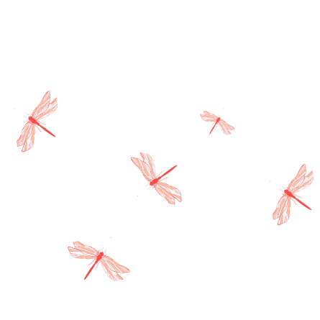
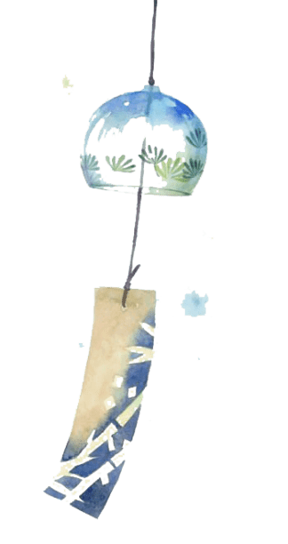
传统二十四节气
秋

Slide 2
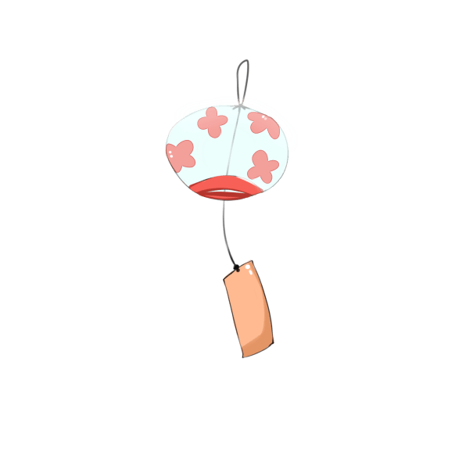
https://www.ypppt.com/
目 录
壹
贰
叁
肆
处暑介绍
一度暑出处暑时，秋风送爽已觉迟。
气候特点
一度暑出处暑时，秋风送爽已觉迟。
一度暑出处暑时，秋风送爽已觉迟。
诗词农谚
一度暑出处暑时，秋风送爽已觉迟。
风俗习惯

Slide 3
第 一 章
处 暑 简 介
节气
一度暑出处暑时，秋风送爽已觉迟。日行南径斜晖里，割稻陌阡车马驰。

Slide 4
处暑简介
节
我国将处暑分为三候：“一候鹰乃祭鸟；二候天地始肃；三候禾乃登。”此节气中老鹰开始大量捕猎鸟类；天地间万物开始凋零；“禾乃登”的“禾”指的是黍、稷、稻、粱类农作物的总称，“登”即成熟的意思。
我国将处暑分为三候：“一候鹰乃祭鸟；二候天地始肃；三候禾乃登。”此节气中老鹰开始大量捕猎鸟类；天地间万物开始凋零；“禾乃登”的“禾”指的是黍、稷、稻、粱类农作物的总称，“登”即成熟的意思。

Slide 5
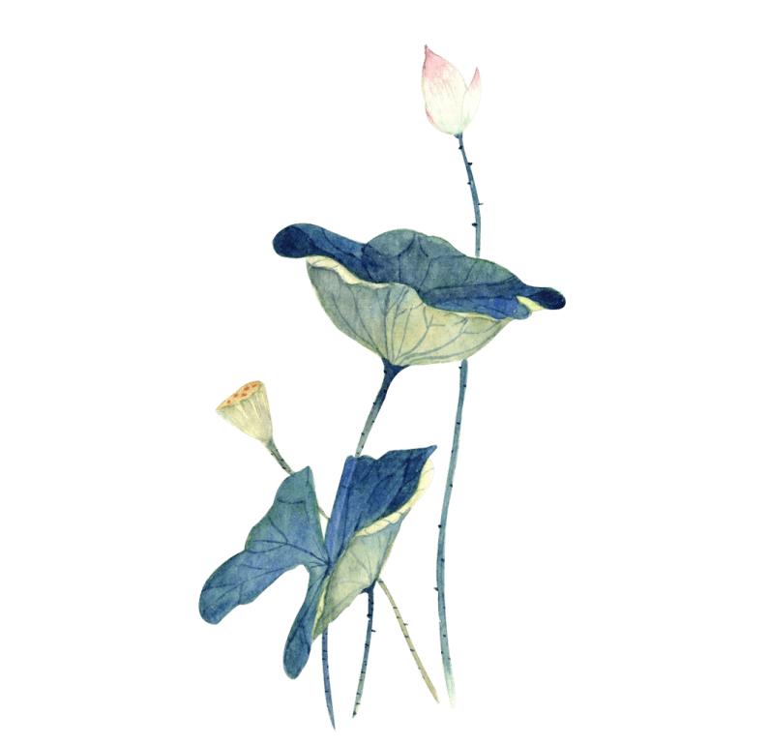
处暑简介
节
天文专家称，处暑当天，太阳直射点已经由“夏至”那天的北纬23°26′，向南移动到北纬11°28′。
北京城区，白昼长度已经由夏至的15小时缩短到13小时25分钟，正午太阳高度也由夏至的73°32′降低至61°34′，人们可以明显感觉到太阳开始偏南了。
随着太阳高度的继续降低，所带来的热力也随之减弱。

Slide 6
处暑简介
节
太阳到达黄经150°时是农历二十四节气的处暑。处暑是反映气温变化的一个节气。“处”含有躲藏、终止意思，“处暑”表示炎热暑天结束了。
《月令七十二候集解》说：“处，止也，暑气至此而止矣。”“处”是终止的意思，表示炎热即将过去，暑气将于这一天结束，我国大部分地区气温逐渐下降。处暑既不同于小暑、大暑、也不同于小寒、大寒节气，它是代表气温由炎热向寒冷过渡的节气。

Slide 7
处暑简介
节
处暑，即为“出暑”，是炎热离开的意思。
处暑是农历二十四节气之中的第14个节气，时间点为公历8月23日，太阳到达黄经150°。
处暑节气意味着即将进入气象意义的秋天，处暑后中国黄河以北地区气温逐渐下降。
节日PPT模板 http://www.ypppt.com/jieri/

Slide 8
第 二 章
气 候 特 点
节气
一度暑出处暑时，秋风送爽已觉迟。日行南径斜晖里，割稻陌阡车马驰。

Slide 9
气候特点
节
处暑节气，单单用气温开始走低来描述是不够的。
气温走低仅是其中的一个现象。产生这一现象背后的原因，首先应是太阳的直射点继续南移，太阳辐射减弱；二是副热带高压跨越式地向南撤退，蒙古冷高压开始跃跃欲试，出拳出脚，小露锋芒。
开始影响中国的冷高压，在它的控制下，形成的下沉的、干燥的冷空气，先是宣告了中国东北、华北、西北雨季的结束，率先开始了一年之中最美好的天气--秋高气爽。处暑期间，真正进入秋季的只是东北和西北地区。

Slide 10
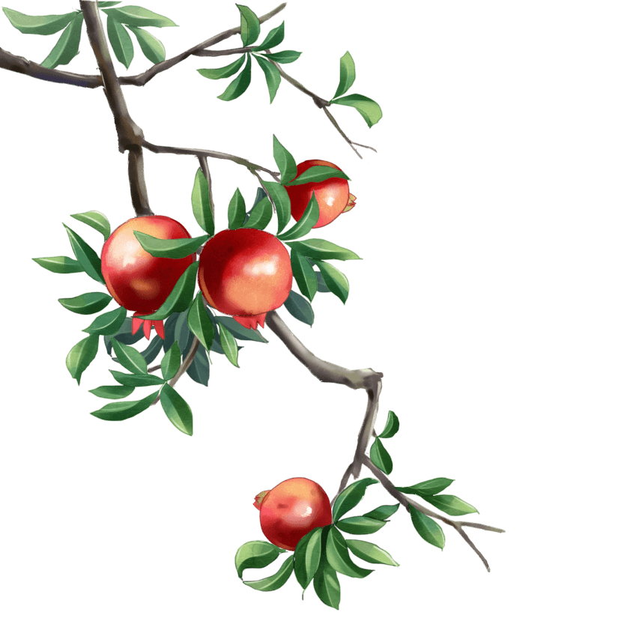
气候特点
节
处暑，七月中。
处，止也。暑气至此而止矣。
鹰乃祭鸟，鹰，义禽也。
秋令属金，五行为义，金气肃杀，鹰感其气始捕击诸鸟，然必先祭之，犹人饮食祭先代为之者也。
不击有胎之禽，故谓之义。
处暑以后，除华南和西南地区外，我国大部分地区雨季即将结束，降水逐渐减少，水稻成熟收割。尤其是华北、东北和西北地区必须抓紧蓄水、保墒；以防秋种期间出现干旱而延误冬作物的播种期。
Notes:
https://www.ypppt.com/

Slide 11
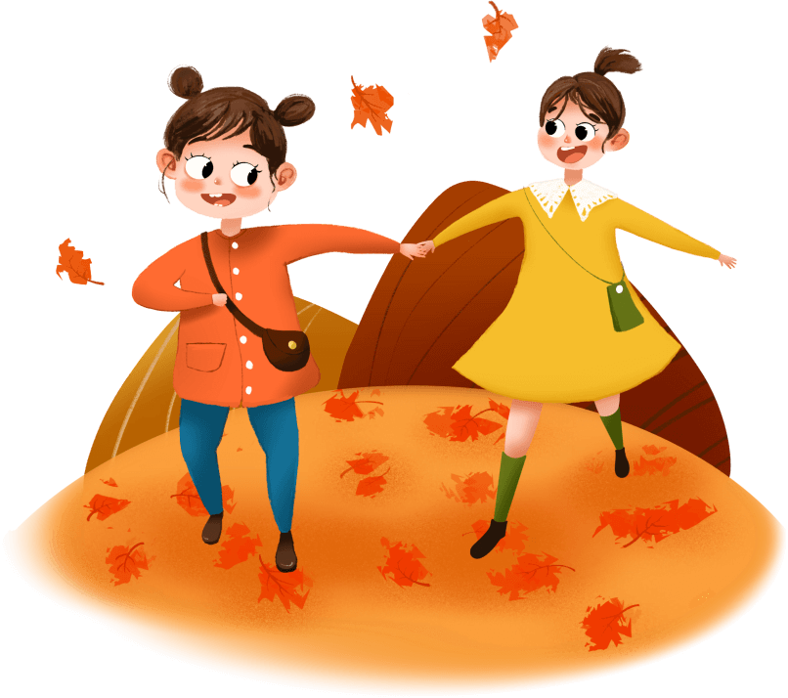
气候特点
节
鹰乃祭鸟，鹰，义禽也。秋令属金，五行为义，金气肃杀，鹰感其气始捕击诸鸟，然必先祭之，犹人饮食祭先代为之者也。不击有胎之禽，故谓之义。天地始肃秋者，阴之始，故曰天地始肃。禾乃登。禾者。谷连藁秸之总名。又，稻秫苽粱之属皆禾也。成熟曰登。

Slide 12
第 三 章
风 俗 习 惯
节气
一度暑出处暑时，秋风送爽已觉迟。日行南径斜晖里，割稻陌阡车马驰。

Slide 13
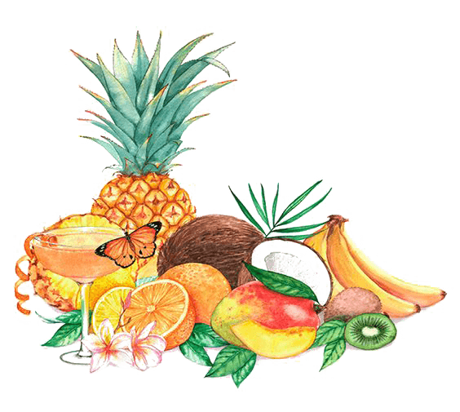
风俗习惯
节
但每当冷空气影响中国时，若空气干燥，往往带来刮风天气，若大气中有暖湿气流输送，往往形成一场像样的秋雨。每每风雨过后，特别是下雨过后，人们会感到较明显的降温。故有：“一场秋雨（风）一场寒”之说。
北方南部的江淮地区，还有可能出现较大的降水过程。气温下降明显，昼夜温差加大，雨后艳阳当空，人们往往对夏秋之交的冷热变化不很适应，一不小心就容易引发呼吸道、肠胃炎、感冒等疾病。

Slide 14
风俗习惯
节
处暑节气，单单用气温开始走低来描述是不够的。气温走低仅是其中的一个现象。产生这一现象背后的原因，首先应是太阳的直射点继续南移，太阳辐射减弱；二是副热带高压跨越式地向南撤退，蒙古冷高压开始跃跃欲试，出拳出脚，小露锋芒。
开始影响中国的冷高压，在它的控制下，形成的下沉的、干燥的冷空气，先是宣告了中国东北、华北、西北雨季的结束，率先开始了一年之中最美好的天气--秋高气爽。处暑期间，真正进入秋季的只是东北和西北地区。

Slide 15
风俗习惯
节
夏季称雄的副热带高压，虽说大步南撤，但绝不肯轻易让出主导权、轻易退到西太平洋的海上。在它控制的南方地区，刚刚感受一丝秋凉的人们，往往在处暑尾声，再次感受高温天气，这就是名副其实的"秋老虎"。
对于刚刚走出三伏，并且遭遇严重伏旱的地区，如果继续受副热带高压的控制，往往容易形成夏秋连旱，使秋季防火期大大提前，需要警惕。
需要说的是，长江中下游地区往往在秋老虎天气结束后，才会迎来秋高气爽的小阳春，不过要到10月以后了。在此期间，全国各地的暴雨总趋势是减弱的。

Slide 16
第 四 章
诗 词 农 谚
节气
一度暑出处暑时，秋风送爽已觉迟。日行南径斜晖里，割稻陌阡车马驰。

Slide 17
诗词农谚
节
对于沿海渔民来说，处暑以后便是渔业收获的时节。每年处暑期间，在浙江省沿海都要举行一年一度的隆重的开渔节，决定在东海休渔结束的那一天，举行盛大的开渔仪式，欢送渔民开船出海。2006年第九届中国开渔节，在9月6日浙江省象山县举行。因为；这时海域水温依然偏高，鱼群还是会停留在海域周围，鱼虾贝类发育成熟。因此，从这一时间开始，人们往往可以享受到种类繁多的海鲜。

Slide 18
诗词农谚
节
处暑天还暑，好似秋老虎。 处暑天不暑，炎热在中午。
热熟谷，粒实鼓。 处暑雨，粒粒皆是米（稻）。 处暑早的雨，谷仓里的米。
处暑若还天不雨，纵然结子难保米。 处暑三日稻（晚稻）有孕，寒露到来稻入囤。 处暑谷渐黄，大风要提防。 处暑满地黄，家家修廪仓。 处暑高粱 遍地红。 处暑高粱遍拿镰。 处暑高粱白露谷。
处暑三日割黄谷。 处暑十日忙割谷。

Slide 19
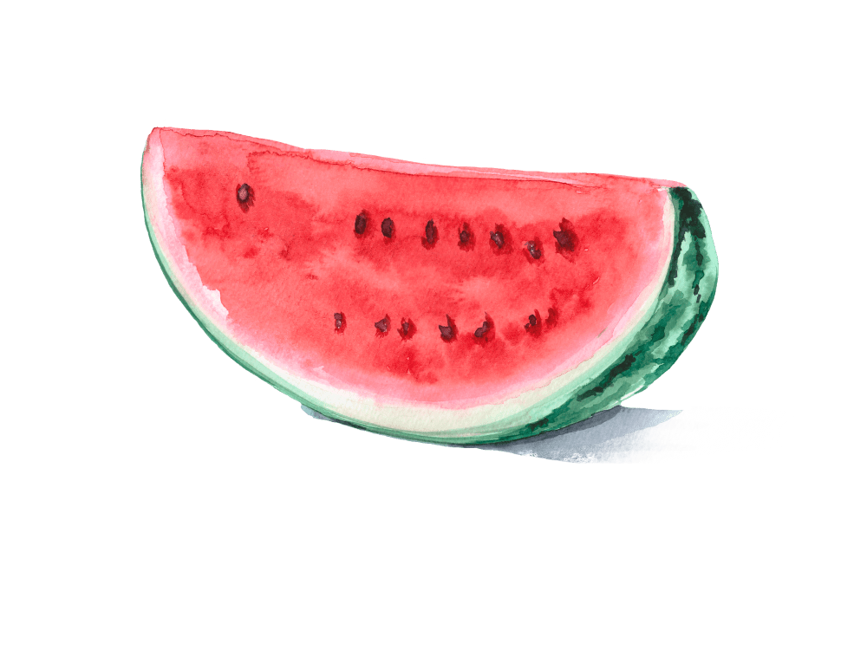
诗词农谚
节
处暑前后民间会有庆赞中元的民俗活动，俗称“作七月半”或“中元节”。旧时民间从七月初一起，就有开鬼门的仪式，直到月底关鬼门止，都会举行普渡布施活动。据说普度活动由开鬼门开始，然后竖灯篙，放河灯招致孤魂；而主体则在搭建普度坛,架设孤棚，穿插抢孤等行事，最后以关鬼门结束。
时至今日，已成为祭祖的重大活动时段。此外，处暑之后，秋意渐浓，正是人们畅游郊野迎秋赏景的好时节。处暑过，暑气止，就连天上的那些云彩也显得疏散而自如，而不像夏天大暑之时浓云成块。民间向来就有“七月八月看巧云”之说，其间就有“出游迎秋”之意。

Slide 20
传统二十四节气
秋

Slide 21
更多精品PPT资源尽在—优品PPT！
www.ypppt.com
PPT模板下载：www.ypppt.com/moban/ 节日PPT模板：www.ypppt.com/jieri/
PPT背景图片：www.ypppt.com/beijing/ PPT图表下载：www.ypppt.com/tubiao/
PPT素材下载： www.ypppt.com/sucai/ PPT教程下载：www.ypppt.com/jiaocheng/
字体下载：www.ypppt.com/ziti/ 绘本故事PPT：www.ypppt.com/gushi/
PPT课件：www.ypppt.com/kejian/
Notes:
模板来自于 优品PPT https://www.ypppt.com/

